Slide 1
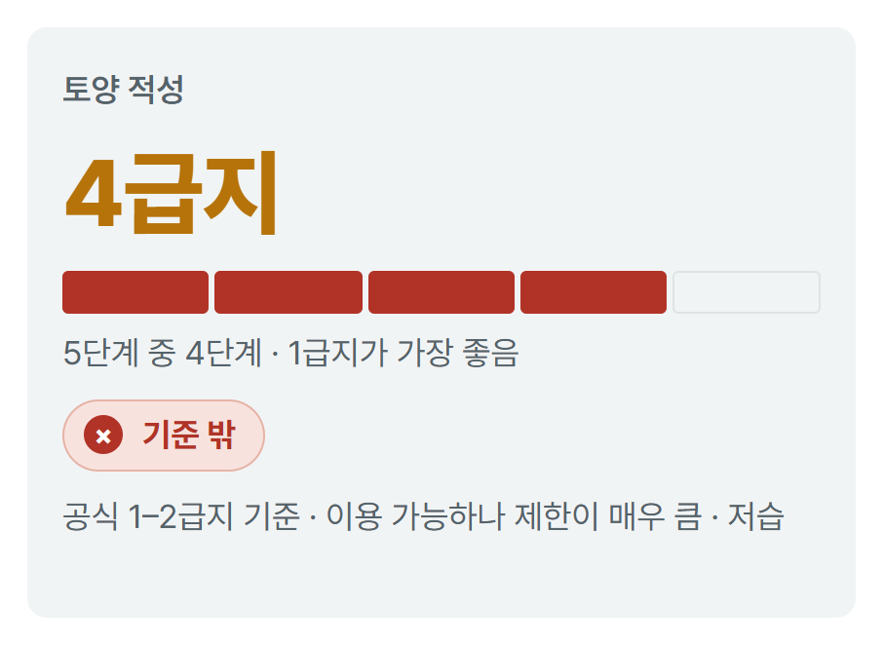
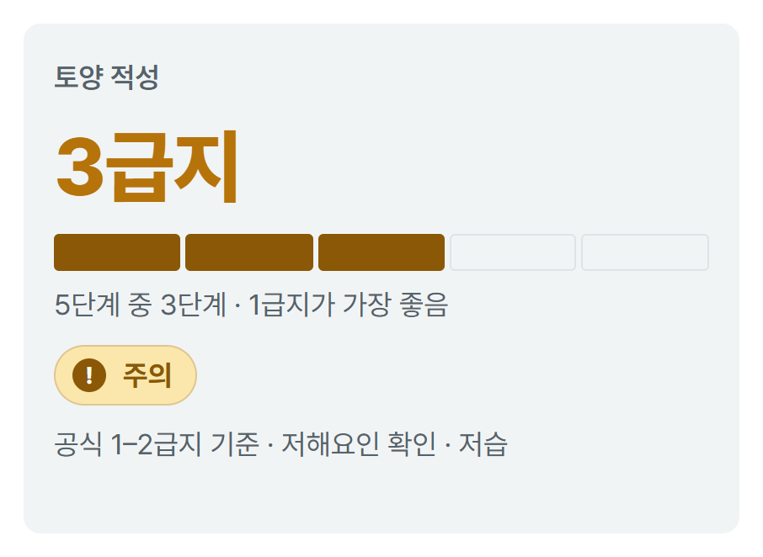
2026 지역산업 문제기반 AI 해커톤 본선 · 기업 문제 1
밭보다 · 김남궁택
같은 농지입니다. 작물을 바꾸면
판정에 쓰는 공식 등급 자체가 갈립니다
같은 농지 · 경기 이천시 유방동 870답
사과 · 과수 4급지
상추 · 밭 3급지
01
Notes:
[25초] 같은 논 농지입니다. 사과를 고르면 과수 4급지, 상추를 고르면 밭 3급지를 씁니다. 작물을 바꾸면 판정에 쓰는 공식 등급 자체가 갈립니다. 저희는 밭보다, 팀 김남궁택입니다. 심사위원께서 다른 작물을 고르셔도 같은 방식으로 동작합니다. 이 장이 무대에서 실물로 보일 수 있는 가장 강한 판정 논리 증거다. 여기서 시선을 잡는다. 팀 소개는 한 문장으로 끝낸다. 금지 — 팀 소개 길게, 귀농 인구·실패율 통계, 필드 코드명, 등급 전수 표, 이 항목을 한계로 언급, 다른 서비스는 밭 등급만 쓴다는 추정.

Slide 2
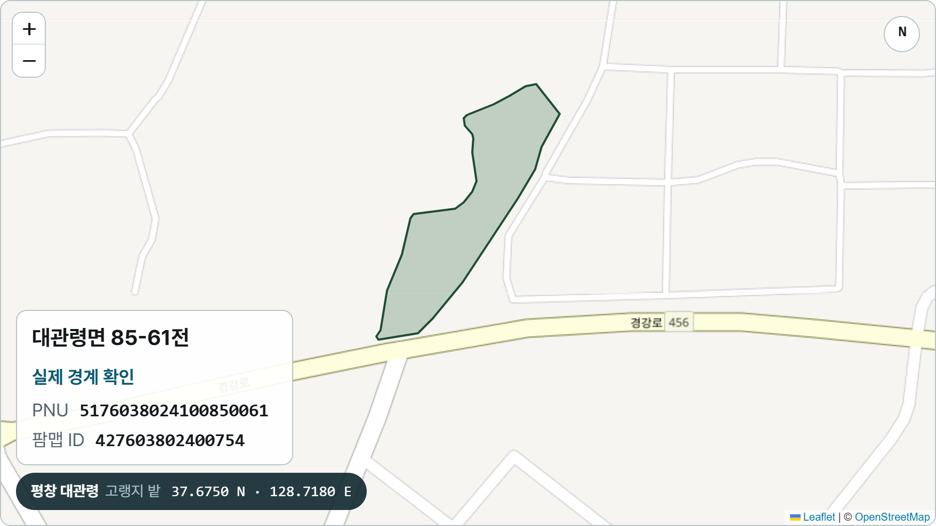
화면 근거 · 01-B 농지 경계
밭보다는 이 농지의 근거를
처음부터 끝까지 되짚습니다
경계 확인 → 같은 필지번호 토양 → 작물별 공식 등급 → 좌표 예보 → 근거 추적
02
Notes:
[22초] 내 땅에 이 작물을 심어도 될까. 밭보다는 좌표가 아니라 농지 경계를 먼저 확인합니다. 그 필지번호의 토양과 그 좌표의 예보를 작물별 공식 기준에 대조하고, 근거의 출처까지 남깁니다. 이 다섯 고리가 밭보다입니다. 이 장이 비교 기준을 남기는 장이다. 발표 순서 1번이므로 심사위원이 뒤의 다섯 팀을 볼 때 쓸 낱말을 여기서 심는다. 금지 — API 개수·아키텍처 도해, 「필지 단위 서비스는 밭보다뿐」, 기능 목록 나열.

Slide 3
화면 근거 · 03 사용한 자료 · 01-B
자료가 없는 것이 아니라, 서로 다른 기관·단위에 있어
내 농지로 이어지지 않습니다
같은 농지에 대는 자료 넷이 4년 가까이 벌어져 있습니다
농지 경계
토양 특성·화학성
농림축산식품부 팜맵 · 2022-12-30
농촌진흥청 · 2025-05-02
단기예보
최근 7일 관측
대관령면 85-61전
기상청 · 2026-08-05 08:00
농촌진흥청 · 2026-07-29~08-04
03
Notes:
[22초] 농지, 토양, 예보는 서로 다른 기관이 서로 다른 단위와 시각으로 냅니다. 초보자는 이 네 화면을 각각 찾아 자기 농지 값을 골라내고 작물 기준과 직접 대조해야 합니다. 표를 읽지 않는다. 네 칸을 가리키며 “넷이 서로 다른 기관, 서로 다른 시각입니다”까지만 말한다. 기관 넷을 일일이 읊으면 22초를 넘긴다. 금지 — 「대부분의 서비스는 시·군 평균만 제공한다」, 기존 서비스 비교표, 다른 팀·기관 이름.

Slide 4
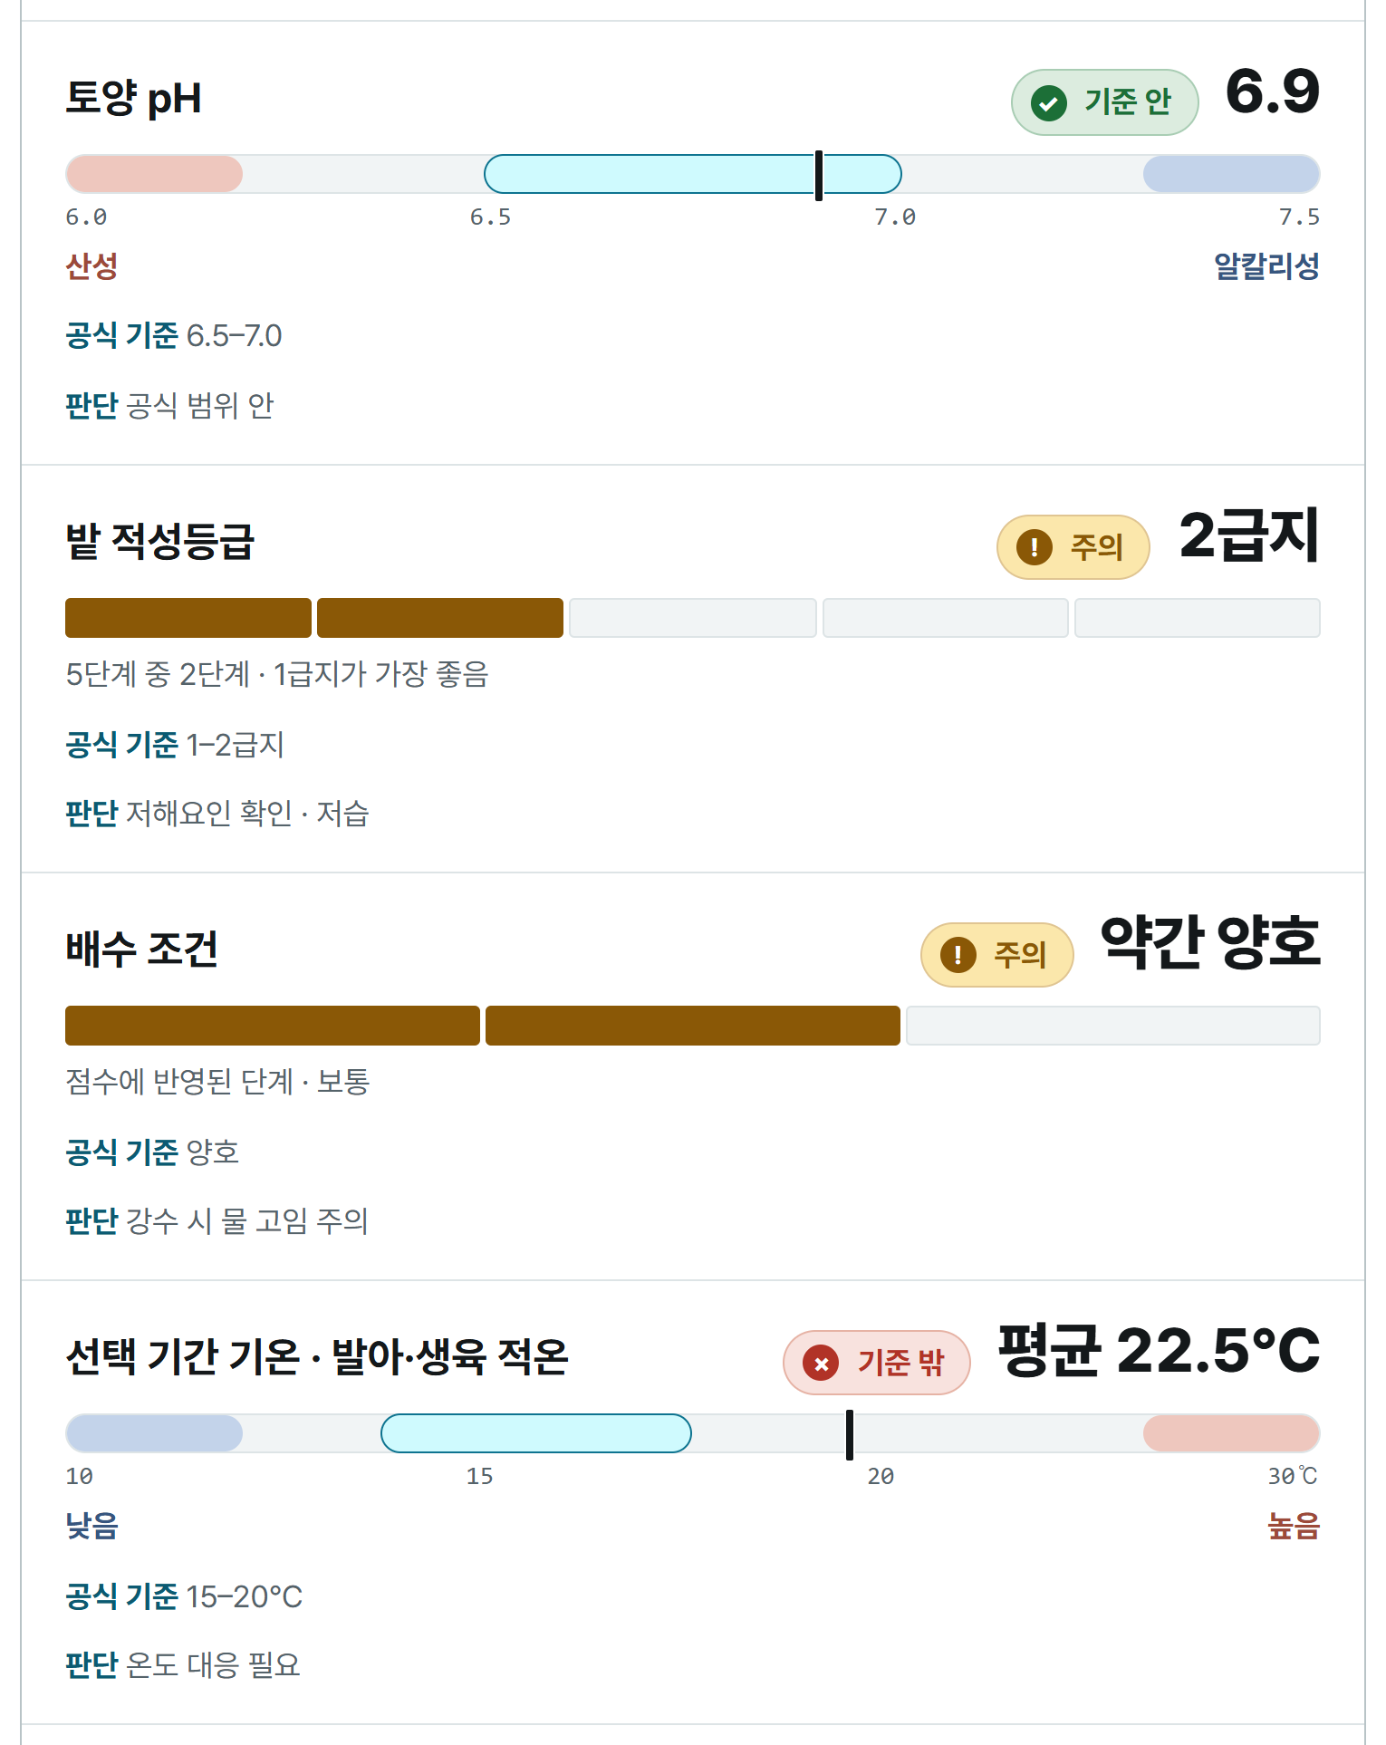
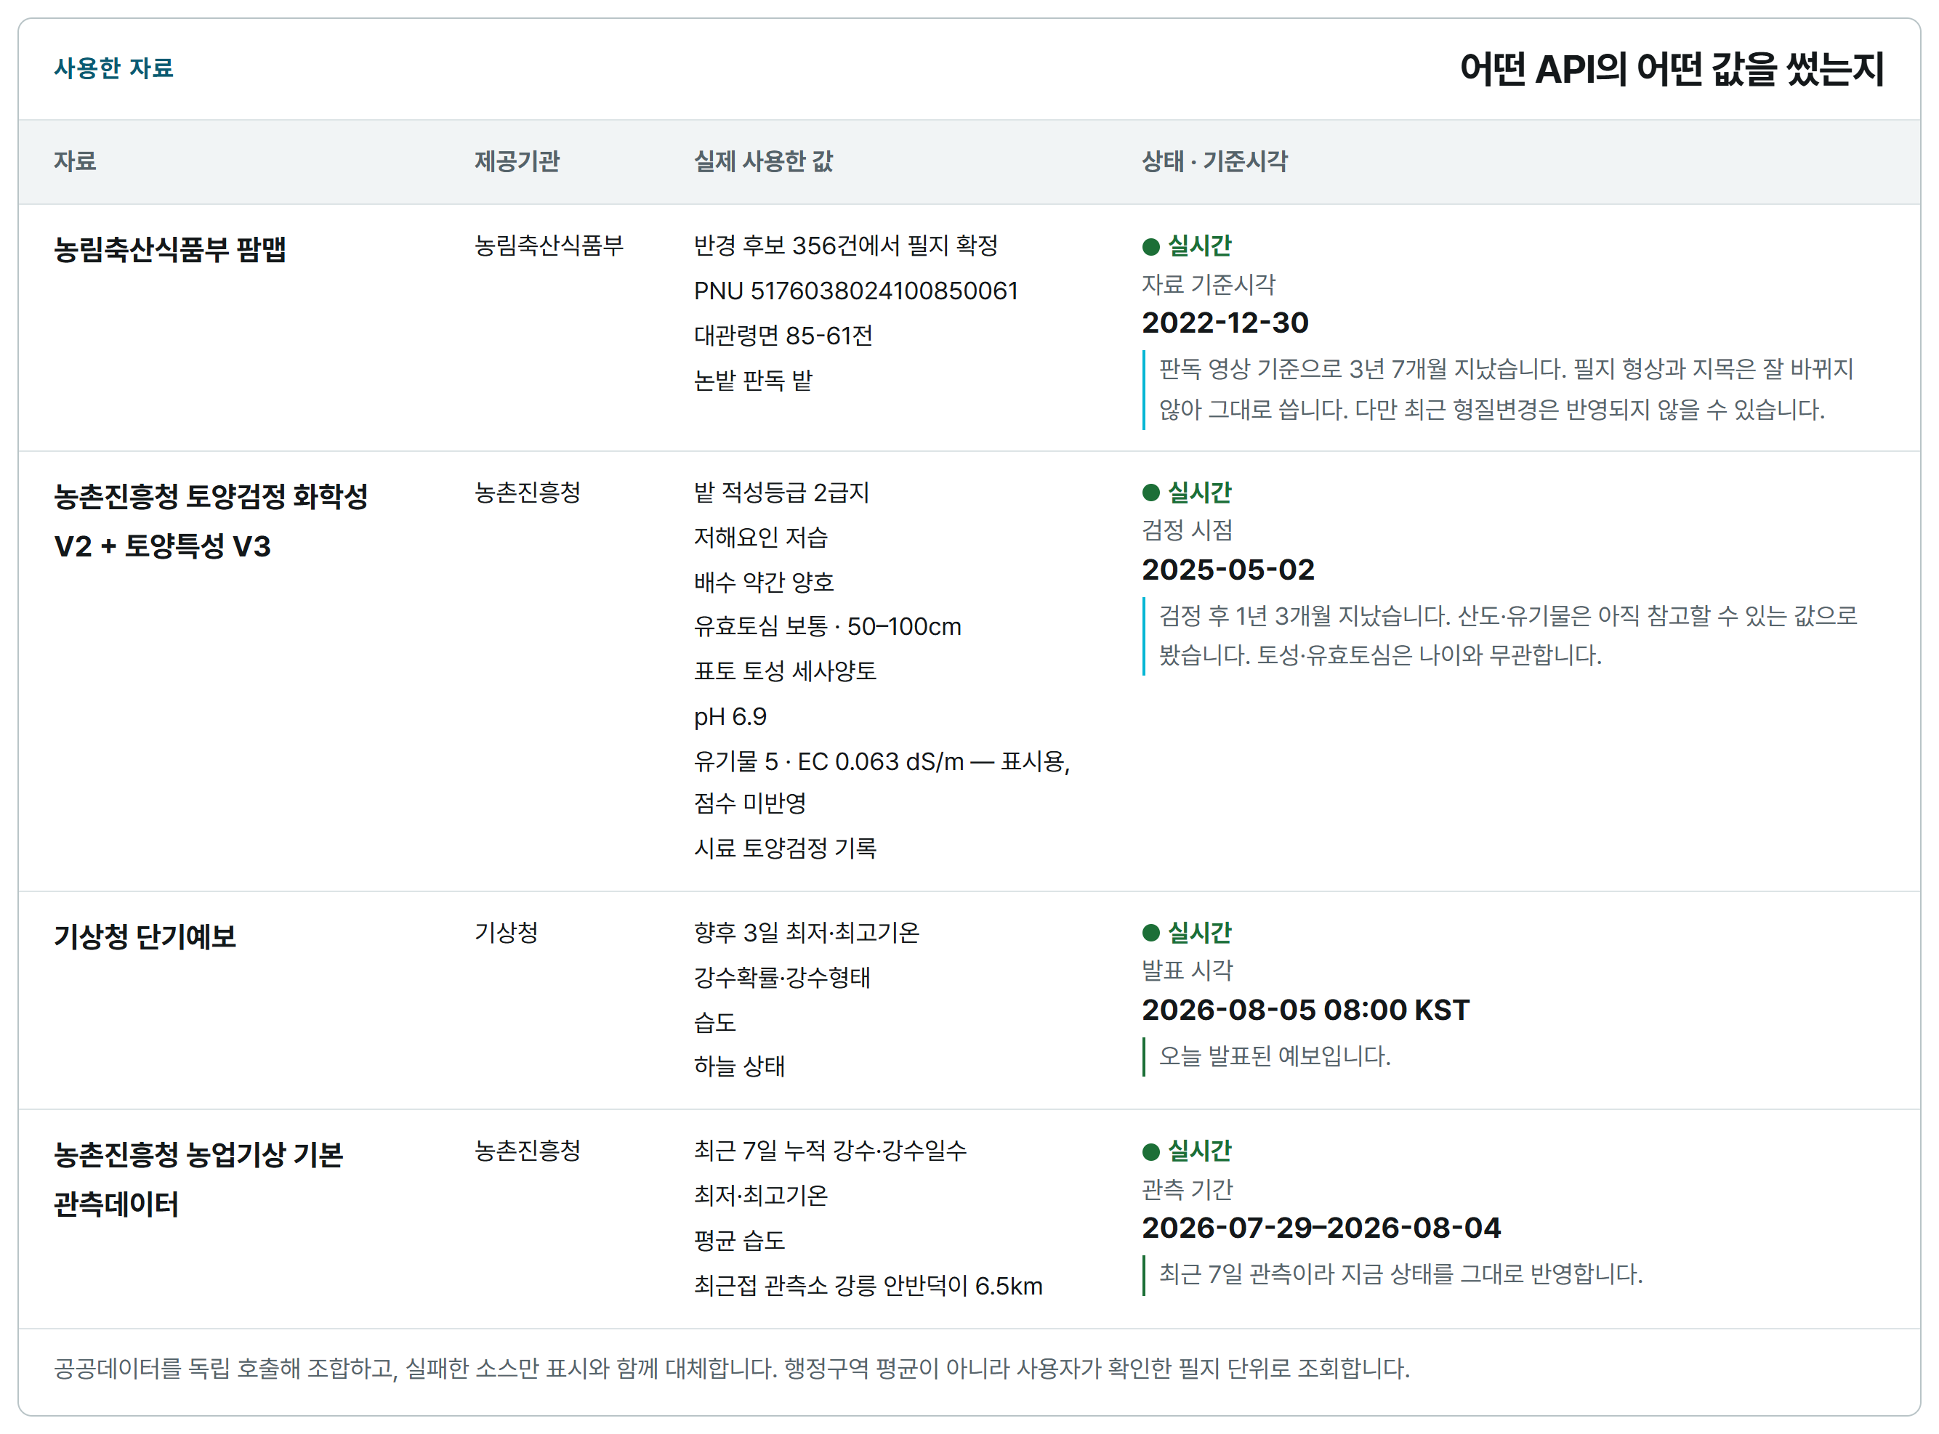
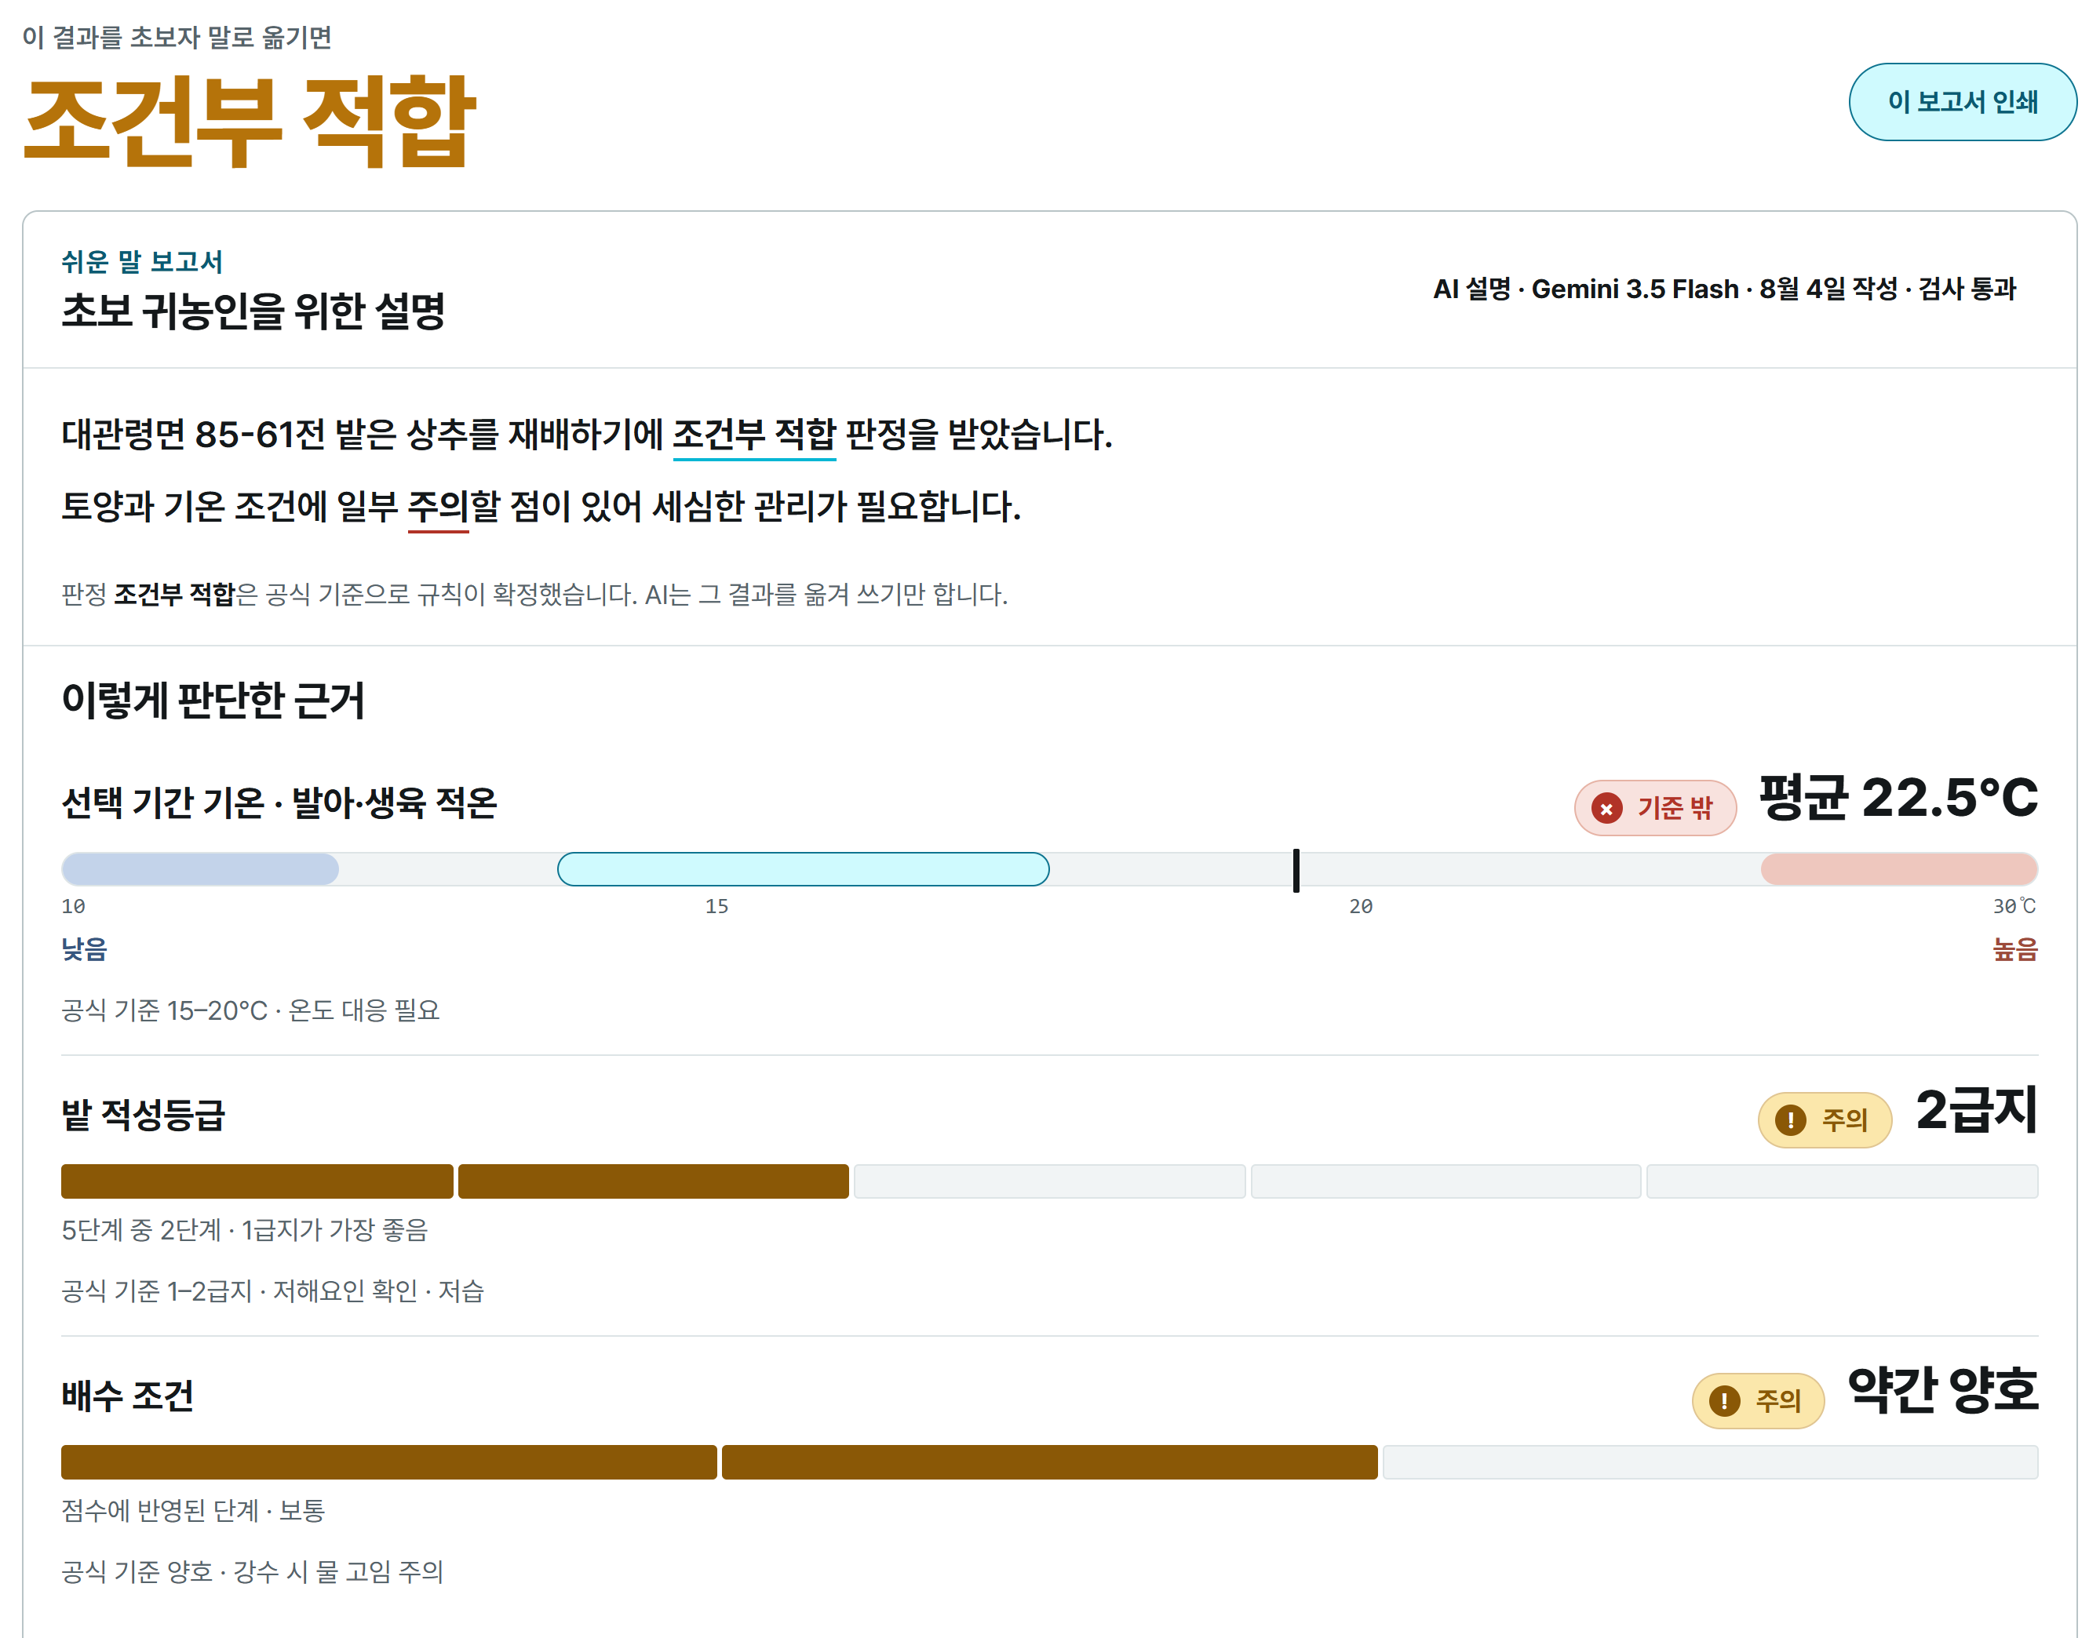
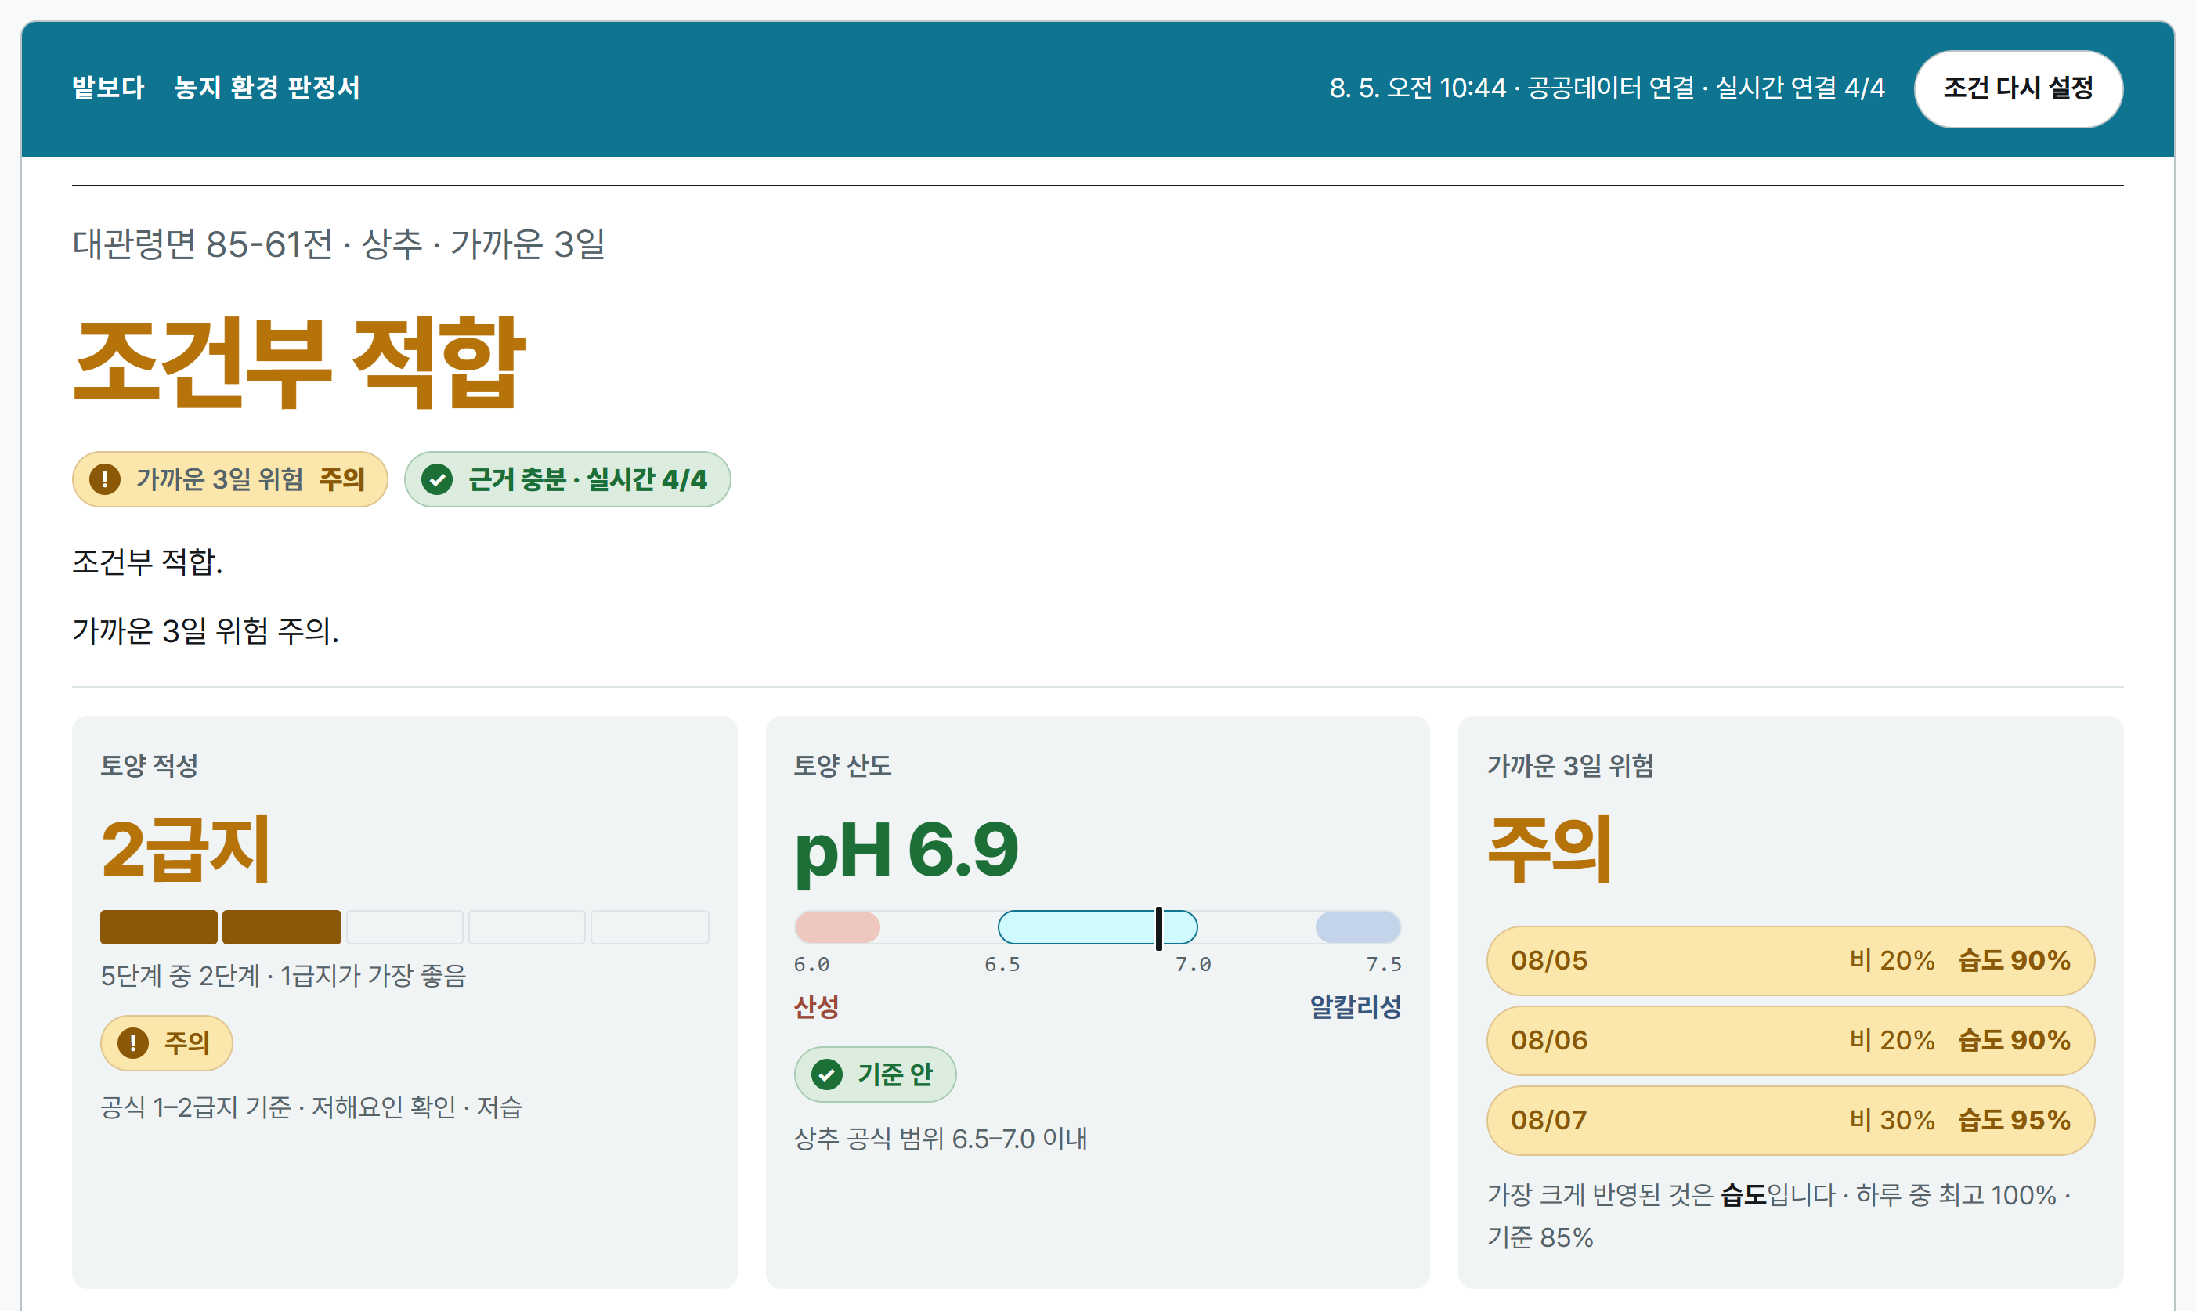
라이브 · 배포본
이 다섯 고리는 지금 배포된 서비스에서 실제로 이어집니다
batboda.vercel.app
대관령면 85-61전 · 상추 · 3일
지금부터 보실 순서
농지 경계
판정과 상태
기준 대조
출처 추적
쉬운 말
04
Notes:
[70초 · 라이브] 0~8초 지번과 경계를 사람이 확인합니다. 8~15초 토양은 이 필지번호로, 예보는 이 좌표로 가져옵니다. 15~28초 판정과 함께 어떤 근거가 좋음·주의인지, 네 갈래 공공데이터가 응답했는지 같이 공개합니다. 28~42초 평균기온이 상추 공식 기준 15~20℃를 얼마나 벗어났는지 눈금으로, 기관과 기준시각까지 확인합니다. 42~62초 04에서는 판정은 규칙이 정했다고 밝히고, AI가 근거와 먼저 할 일을 쉬운 말로 옮깁니다. 금지 — 분석 소요 시간 수치, 후보 건수, 「어느 농지나 5초 안에」, 위험 라벨을 대사에 고정, 등급과 저해요인을 한 원인처럼 합쳐 말하기, 실패 원인 설명(전환 문장으로 바로 넘어간다). 수치는 화면에 보이는 값을 읽는다. 외운 값을 말하지 않는다. ■ 5초 규칙 — 한 동작을 누르고 5초 안에 다음 화면이 안 나오면 기다리지 않는다. ■ 고정 전환 문장(그대로 말한다) — “지금은 저장된 검증 장면으로 이어가며, 서비스에서는 실시간과 검증 스냅샷, 시연 자료를 구분해 표시합니다.” ■ 실패 원인을 설명하지 않는다. 위 문장을 말하고 이 장의 다섯 조각을 순서대로 넘긴다.

Slide 5
화면 근거 · 04 쉬운 말 보고서
판정은 규칙이 확정하고, AI는 그 근거를 옮겨 씁니다.
틀리면 규칙 문장으로 되돌립니다
설명 문장을 만들 때 거치는 검증
1
판정 결과 정리
규칙이 확정한 판정과 근거만 모읍니다
2
설명 규칙 적용
AI가 새 수치나 판정을 만들지 못하게 하고,
확률·처방 표현을 금지합니다
3
설명 생성
정리된 근거만 받아 설명을 씁니다
4
문장 검사
판정·위험 등급 그대로 인용했는지,
금지 표현·근거에 없는 숫자가 없는지,
필수 구성과 길이를 모두 검사합니다
5
화면 전달
검사를 통과한 설명만 내보냅니다. 통과하지
못하면 같은 근거의 규칙 문장으로 되돌립니다
생성을 맡은 모델이 과부하일 때는 더 가벼운 모델로 자동 대체합니다.
13파일 115건 회귀 테스트 통과 · 감점 폭을 ±20% 흔든 560개 시나리오에서 주 판정 단계 변동 0/0
코드 회귀와 산식 민감도 근거이며, 현장 정확도 검증이 아닙니다
05
Notes:
[35초] 결론 문장은 AI가 썼지만, 판정을 정한 것은 규칙입니다. AI에는 확정된 근거만 넘기고, 새 수치나 판정을 만들지 못하게 막습니다. 나온 문장은 판정과 위험 등급을 그대로 인용했는지, 근거에 없는 숫자나 금지 표현이 없는지 검사합니다. 통과하지 못하면 같은 근거의 규칙 문장으로 되돌립니다. 회귀 테스트 수치는 당일 아침 재실행 결과로 말한다. 금지 — 「AI가 모든 숫자 오류를 차단한다」, 프롬프트 전문 낭독, 모델 이름·버전 고정(화면 배지가 실제 모델을 표시한다), 560 시나리오를 정확도로 제시. 위험 라벨 변동(완화 60% · 보수 10%)은 질의응답에서만.

Slide 6
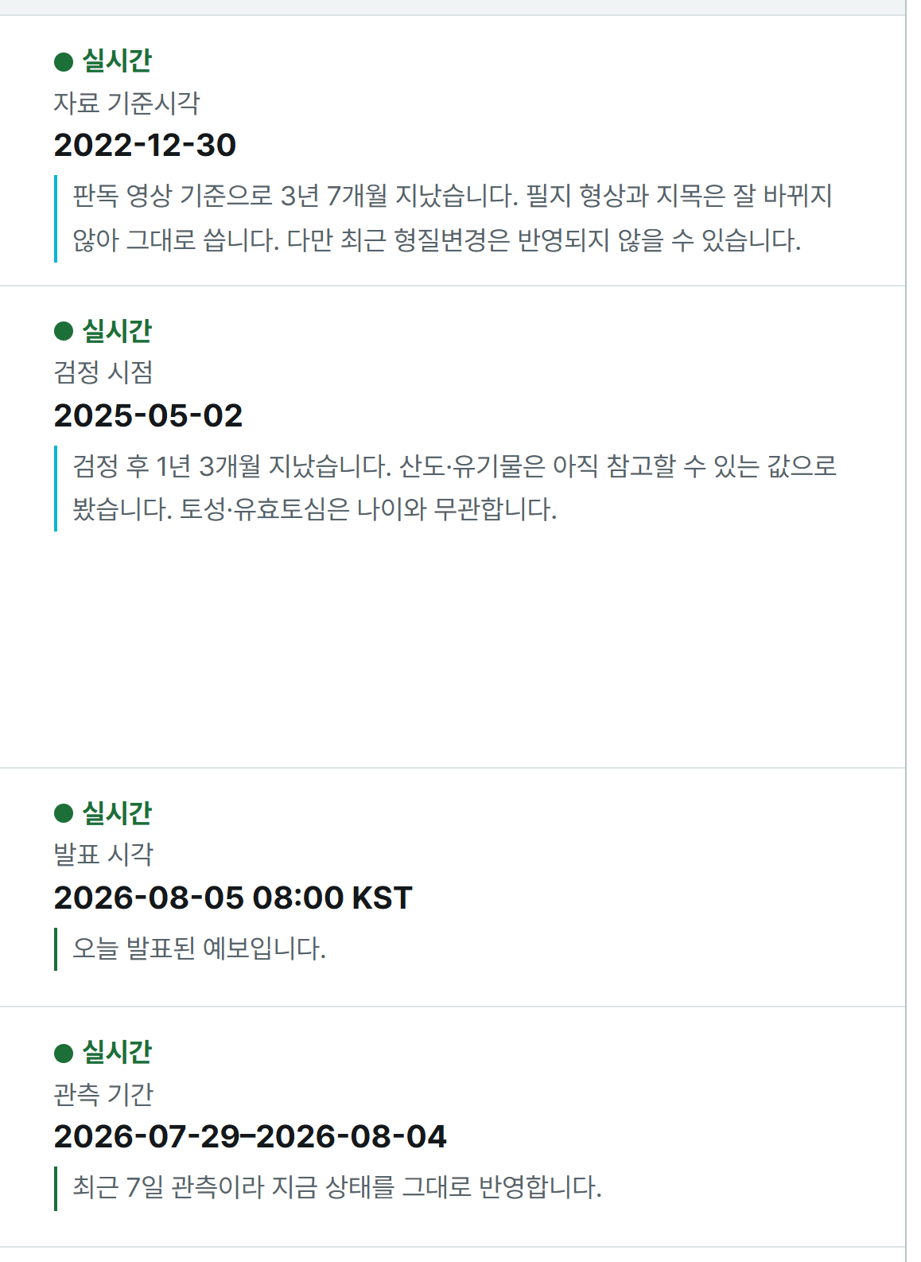
화면 근거 · 03 상태·기준시각
외부 API가 죽어도 판단은 이어지고,
소스마다 상태와 기준시각을 따로 남깁니다
화면에 쓰는 세 가지 표시
2026-08-03
공공데이터 인증이 실제로 막혔습니다
(HTTP 401)
실시간 연결
지금 호출해 받은 값
실패한 소스만 대체하고 이유를
남기는 경로로 판정까지 이어지는
것을 그때 확인했습니다.
가정이 아니라 겪은 일입니다.
검증 스냅샷
저장해 둔 실호출 응답
시연용 자료
실패한 소스만 대체하고, 나머지는 실시간을 그대로 씁니다.
실데이터가 아님을 표시
06
Notes:
[30초] 운영에서 중요한 것은 잘 될 때가 아니라 안 될 때입니다. 실패한 소스만 대체하고 이유를 남깁니다. 8월 3일에 인증이 실제로 막혔을 때 이 경로로 판정까지 이어지는 것을 확인했습니다. 가정이 아니라 겪은 일입니다. 금지 — 운영비 0원·운영 인력 없음, 지역 확대 건수, 발표장에서 장애를 라이브로 재현, 401 화면을 조작해 만든 캡처.

Slide 7
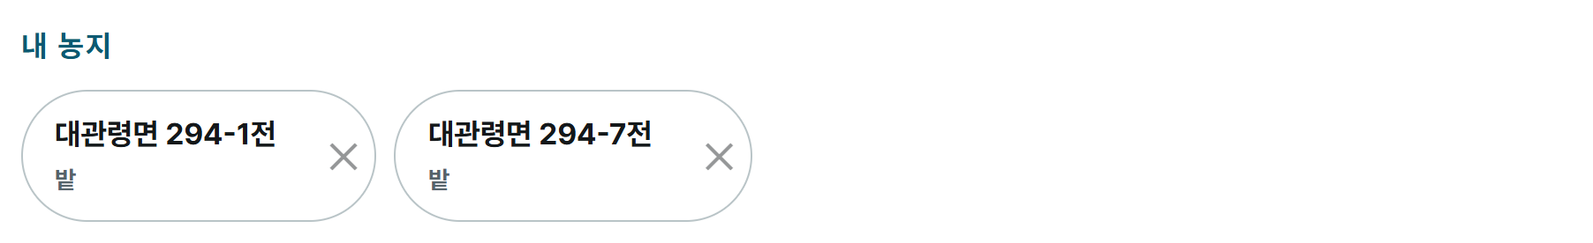
화면 근거 · 01 내 농지
반복 사용은 매일이 아니라, 판단이 필요한 사건마다입니다
1
농지를 계약하기 전
2
심을 작물을 바꿀 때
3
파종 전 가까운 기간
농지는 즐겨찾기로 담아 두고, 브라우저에만 저장합니다. 서버로 보내지 않습니다.
실증 제안
귀농귀촌센터·농업기술센터·농협 상담 창구를 첫 실증 파트너로 제안하고, 반복 사용이 확인되면 기관용 연간 라이선스를 검토하겠습니다.
07
Notes:
[25초] 농지 계약 전, 작물을 바꿀 때, 파종 전에 다시 옵니다. 재방문율은 아직 측정하지 않았습니다. 유료 고객과 확정 가격도 없습니다. 귀농귀촌센터·농업기술센터·농협 상담 창구를 첫 실증 파트너로 제안하고, 반복 사용이 확인되면 기관용 연간 라이선스를 검토하겠습니다. 「제안」과 「검토」를 반드시 말로도 붙인다. 금지 — 「센터가 매일 쓴다」, 기관 도입 확정, 시장 규모 수치, 라이선스 금액.

Slide 8
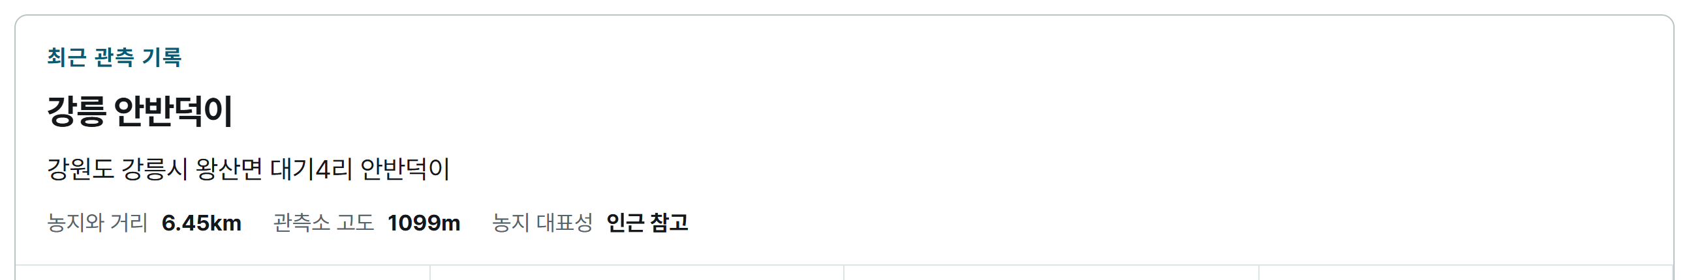
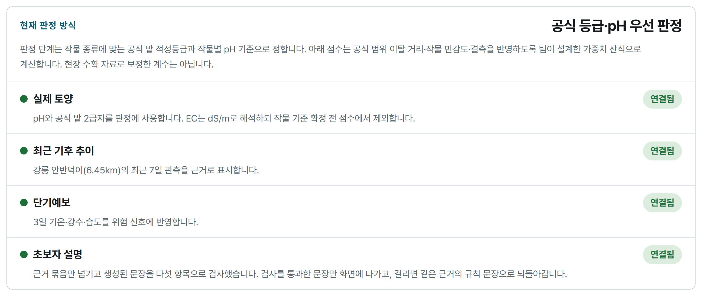
화면 근거 · 03 관측·판정 방식
못 하는 것을 화면에 적어 두고, 다음 검증 순서를 정해 두었습니다
토양 산도 조회율
대관령 반경 1km · 258필지 중 18건 = 7.0%
없는 값을 다른 농지에서 채우지 않습니다
예보 기간
3일 단기예보만 · 중기예보 미구현
선택 기간을 넘는 위험은 말하지 않습니다
가장 가까운 관측소
6.45km · 강릉 안반덕이
거리를 적고 점수에 넣지 않습니다
현장 정확도는 아직 검증하지 않았습니다. 그래서 참고 판정으로 한정합니다.
08
Notes:
[25초] 세 가지만 말씀드립니다. 대관령 표본의 토양 산도 조회는 258필지 중 18건, 7.0%였고 없는 값을 다른 농지에서 채우지 않습니다. 예보는 3일이고, 관측소는 6.45km 떨어져 점수에 넣지 않습니다. 현장 정확도는 아직 없습니다. 그래서 참고 판정으로 한정합니다. 7.0%는 반드시 분모와 함께 말한다. 금지 — 한계 네 개 이상 나열(나머지는 질의응답), 과수·논 등급 미반영, 중기예보 구현 주장.

Slide 9
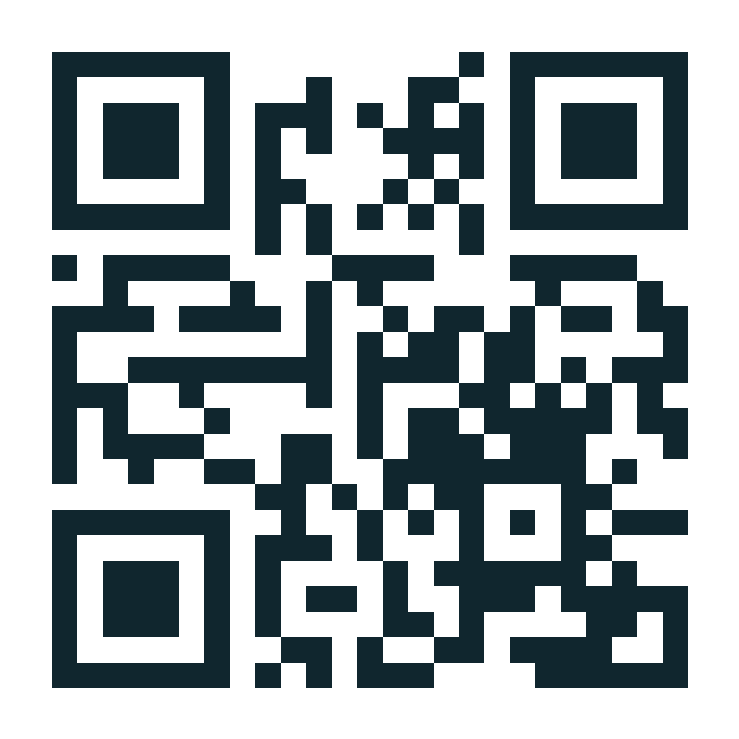
농지 경계부터 근거의 출처까지,
내 땅 단위 참고 판정입니다
밭보다
batboda.vercel.app
지금 열어 보실 수 있습니다.
09
Notes:
[12초] 내 농지를 경계로 확인하고, 같은 농지의 근거를 끝까지 되짚는 밭보다입니다. 지금 열어 보실 수 있습니다. 금지 — 새 기능·수치·로드맵, 감사 인사 전용 장, 팀 사진, 연락처. 여기서 멈추고 질의응답으로 넘어간다. 답변은 대본 v3 5절 28문.

